Slide 1



НОВЫЕ ПРАВИЛА ПО НДС
ДЛЯ ПЛАТЕЛЬЩИКОВ УСН
В 2025 ГОДУ
Начальник отдела камерального контроля НДС Животенко С.А.
20
24

Slide 2

ИЗМЕНЕНИЯ В СТАТЬЮ 346.11 НК РФ с 01.01.2025
ОРГАНИЗАЦИИ, применяющие упрощенную систему налогообложения, не признаются налогоплательщиками налога на добавленную стоимость, за исключением налога на добавленную стоимость, подлежащего уплате в соответствии с настоящим Кодексом при ввозе товаров на территорию РФ), а также налога на добавленную стоимость, уплачиваемого в соответствии со статьями 161 и 174.1 настоящего Кодекса.
ИНДИВИДУАЛЬНЫЕ ПРЕДПРИНИМАТЕЛИ, применяющие упрощенную систему налогообложения, не признаются налогоплательщиками налога на добавленную стоимость, за исключением налога на добавленную стоимость, подлежащего уплате в соответствии с настоящим Кодексом при ввозе товаров на территорию РФ), а также налога на добавленную стоимость, уплачиваемого в соответствии со статьями 161 и 174.1 настоящего Кодекса.
2

Slide 3

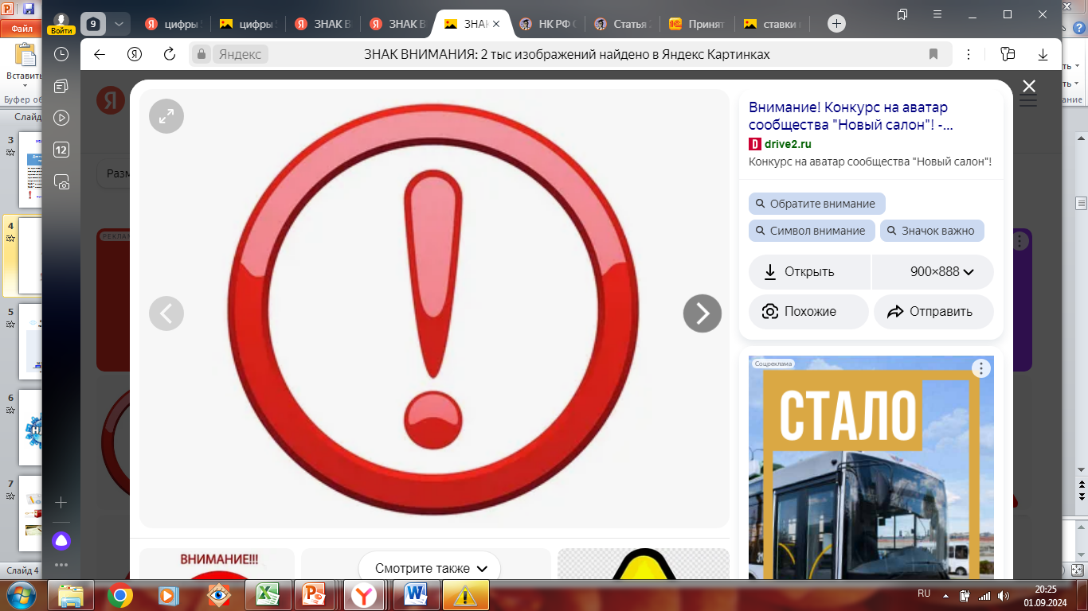
УСЛОВИЯ ДЛЯ ПРИМЕНЕНИЯ ОСВОБОЖДЕНИЯ
ОТ УПЛАТЫ НДС
Для тех, кто применял УСН в предыдущем периоде | Для тех, кто перешел на УСН с других режимов | Для вновь созданных ООО и ИП
за предшествующий налоговый период по налогу, уплачиваемому в связи с применением УСН, сумма доходов не превысила в совокупности 60 млн. руб., определяемых в соответствии со статьей 346¹⁵ и подпунктами 1 и 3 пункта 1 статьи 346²⁵ настоящего Кодекса | за предшествующий календарный год, сумма доходов не превысила в совокупности 60 млн. руб., определяемых в порядке, установленном главой 23, 25 или 26¹ настоящего Кодекса | освобождаются от НДС, начиная с даты постановки их на учет в налоговом органе
Если налогоплательщик на УСН реализует подакцизную продукцию, он вправе рассчитывать на освобождение от НДС

Slide 4
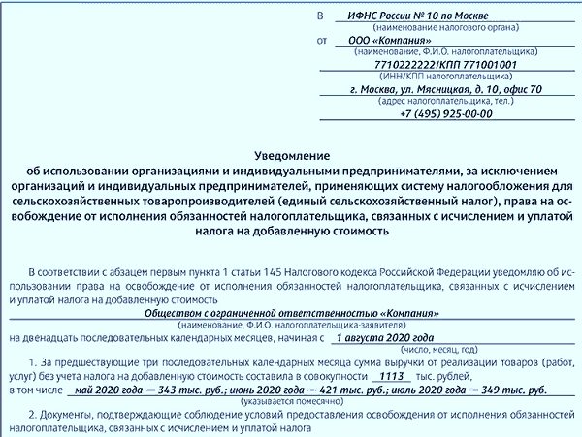
КАК ПОЛУЧИТЬ ОСВОБОЖДЕНИЕ ОТ НДС
Предоставление в налоговый
орган уведомления
для получения права
на освобождение от НДС
для плательщиков УСН Кодексом
НЕ ПРЕДУСМОТРЕНО
(п. 3, 7 ст. 145 НК РФ)
Право на освобождение от НДС теряется, если доходы превысят с начала года 60 млн. рублей

Slide 5

ГРАФИК ДОХОДОВ И УПЛАТА НДС
ООО «Ветер» получает доход в 2025 году: в январе — 10 млн руб., в феврале-марте
по 15 млн руб., в апреле — 35 млн. руб., мае – 20 млн. руб. и в июне - 15 млн. руб.

Slide 6

ОСОБЫЕ СЛУЧАИ УПЛАТЫ НДС
Если выставили счет-фактуру с выделенной суммой НДС
Если ввезли товар на территорию РФ
Если выполняете функции налогового агента
Если являетесь участником, ведущим общие дела в инвестиционном или простом товариществе; концессионером или доверительным управляющим

Slide 7



ОБЯЗАННОСТИ ПЛАТЕЛЬЩИКА УСН, ПРИМЕНЯЮЩЕГО ОСВОБОЖДЕНИЕ ПО НДС НА ОСНОВАНИИ СТ. 145 НК РФ
ОФОРМЛЕНИЕ СЧЕТОВ-ФАКТУР ПРИ РЕАЛИЗАЦИИ ТОВАРОВ, РАБОТ, УСЛУГ С ОТМЕТКОЙ «БЕЗ НДС»
(п. 5 ст. 168 НК РФ)
ВЕДЕНИЕ КНИГИ ПРОДАЖ (п. 6 ст. 145 НК РФ)
ПРЕДСТАВЛЕНИЕ ДЕКЛАРАЦИИ ПО НДС, В СЛУЧАЕ ВЫСТАВЛЕНИЯ СЧЕТА-ФАКТУРЫ С ВЫДЕЛЕННЫМ НАЛОГОМ (п.5 ст. 173 НК РФ)

Slide 8

СТАВКИ НДС ДЛЯ ПРИМЕНЕНИЯ
ПЛАТЕЛЬЩИКАМИ УСН (ст. 164 НК РФ)
5%
7%
20%, 10%
Если сумма доходов за предыдущий год не превысила 250 млн. рублей. | Если сумма доходов за предыдущий год не превысила 450 млн. рублей. | Если пониженные ставки НДС 5% и 7% не применяются, то налог рассчитывается по общеустановленным ставкам
Если НП применял освобождение от НДС в текущем году, но утратил право в связи с превышением установленного лимита доходов 60 млн. рублей. | Если в текущем году НП применял освобождение от НДС или пониженную ставку 5%, но утратил право в связи с превышением лимита доходов

Slide 9
УТРАТА ПРАВА НА ПРИМЕНЕНИЕ ПОНИЖЕННЫХ СТАВОК ПО НДС
5%
Если в течение налогового периода по налогу, уплачиваемому в связи с применением УСН, сумма доходов, превысила в совокупности 250 млн. руб., то право на применение налоговой ставки 5% утрачивается, начиная с 1-го числа месяца, следующего за месяцем, в котором имело место указанное превышение.
7%
Если в течение налогового периода по налогу, уплачиваемому в связи с применением УСН, сумма доходов, превысила в совокупности 450 млн. руб., то право на применение налоговых ставок в размере 5% и 7% утрачивается, начиная с 1-го числа месяца, в котором имело место указанное превышение.

Slide 10
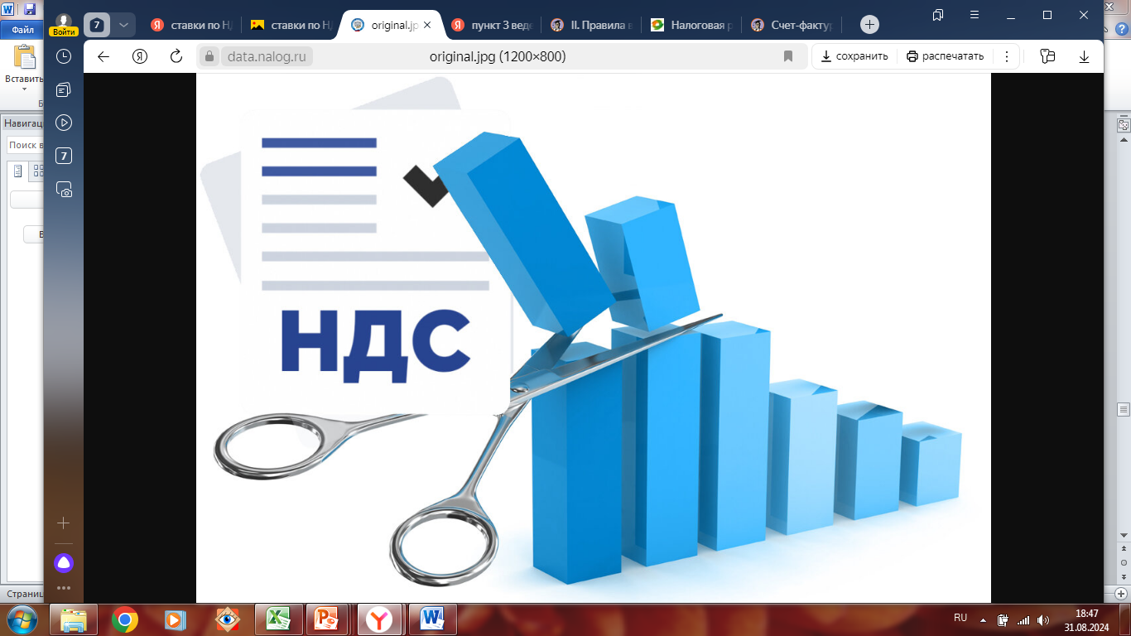
ИСЧИСЛЕНИЕ НДС ПО СТАВКАМ 5% и 7%
Ставки применяют непрерывно в течение 12 кварталов подряд
Ставка 0% применяется по отдельным операциям, указанным в
пп.1-3.1, 7, 11 ст.164 НК РФ
При получении аванса применяются расчетные ставки 5/105 и 7/107 по п.4
ст.164 НК РФ
Не применяются ставки при ввозе товаров на территорию РФ
Не применяются ставки по операциям указанным в п.1,3-6 ст.161 НК

Slide 11
НАЛОГОВЫЕ ВЫЧЕТЫ ПО НДС И ПРАВИЛА ПЕРЕХОДНОГО ПЕРИОДА
Режим | Право на вычет по НДС по приобретенным и ввозным товарам | Восстановление НДС
Плательщик на УСН (ст.145 НК РФ) | Х | Х
Плательщик УСН (5% и 7%) | Х | Х
Плательщик УСН (20%) | По покупкам 2025 года вычет ЕСТЬ, по покупкам 2024 года при вычет ЕСТЬ при выполнении условий: если не отнесены в расходы и будут использоваться в операциях, облагаемых НДС | Х
Плательщик перешел с ОСН на УСН (20%) | ЕСТЬ | Х
Плательщик перешел с ОСН на УСН (ст.145 НК РФ) | Х | В 4 кв. 2024 НДС по остаткам ТРУ и ОС
Плательщик перешел с ОСН на УСН (5%, 7%) | Х | В первом налоговом периоде

Slide 12

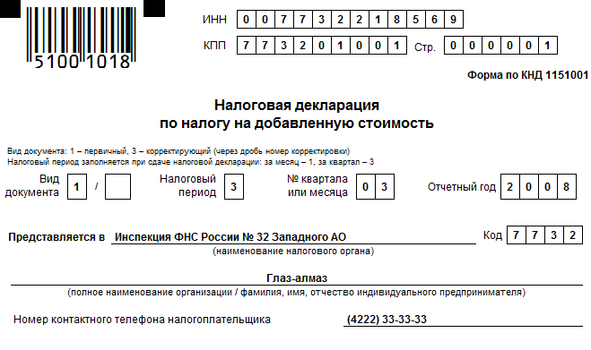
СРОКИ ПРЕДСТАВЛЕНИЯ ДЕКЛАРАЦИИ И УПЛАТЫ НДС
Декларация по НДС представляется в электронном виде
Срок представления - не позднее 25 числа месяца следующего за отчетным кварталом
Налог уплачивается равными частями в течение 3 месяцев после отчетного периода не позднее 28 числа каждого месяца

Slide 13
Благодарю за внимание !

